Slide 1
БИОЭТИКА Стволовые клетки
профессор Цыбусов Сергей Николаевич

Slide 2
ЗАДАЧА БИОЭТИКИ
Биоэтика должна определить границы и степень вмешательства современных биотехнологий в вопросы жизни, смерти и целостности живого организма. В дальнейшем выработанные этические принципы и запреты должны трансформироваться в нормативные акты отечественного законодательства, предполагающие конкретные права и обязанности

Slide 3
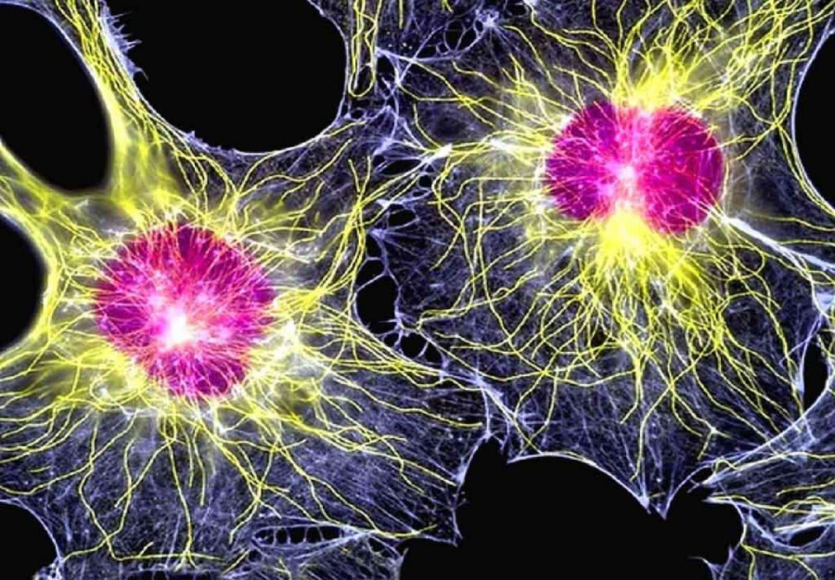
Так выглядит стволовая клетка

Slide 4
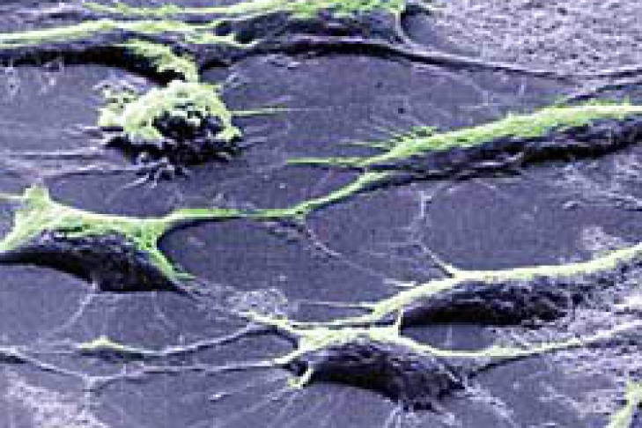

Slide 5
Стволовая клетка – это незрелая клетка, способная к быстрому делению, самообновлению и развитию в специализированные клетки организма. Стволовые клетки, получив от регулирующих систем сигналы о какой-либо "неполадке", по кровяному руслу устремляются к пораженному органу. Они могут восстановить практически любое повреждение, превращаясь на месте в необходимые организму клетки. Во взрослом организме стволовые клетки находятся, в основном, в костном мозге, а также во всех органах и тканях.

Slide 6
Принципиально важными являются следующие свойства стволовых клеток: это неспециализированные (недифференцированные) клетки, они не выполняют никакой «работы» ; они способны к многократным делениям;
Стволовые клетки обладают способностью дифференцироваться, то есть преобразовываться из своего общего «универсального» («никакого») состояния в состояние специализированное – а именно становиться клетками конкретного органа или ткани.

Slide 7
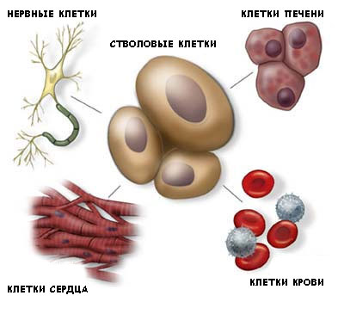

Slide 10
СТВОЛОВЫХ КЛЕТОК В НАШЕМ ОРГАНИЗМЕ ОЧЕНЬ МАЛО :
У ЭМБРИОНА 1 КЛЕТКА НА 10 ТЫСЯЧ ;
У ЧЕЛОВЕКА в 25 ЛЕТ 1 КЛЕТКА НА 5-8 МИЛЛИОНОВ ;

Slide 11
ВИДЫ СТВОЛОВЫХ КЛЕТОК
1.Эмбриональные стволовые клетки
2. Стволовые клетки взрослого организма
2.1. Гемопоэтические стволовые клетки

Slide 12
ЭМБРИОНАЛЬНЫЕ СТВОЛОВЫЕ КЛЕТКИ
получают из так называемой внутренней клеточной массы раннего эмбриона на этапе бластоцисты (4-7 день развития ). Это « идеальные » стволовые клетки, из которых в дальнейшем развивается весь организм. Этический аспект: это м. б. материал, оставшийся в результате прерывания беременности, т. е. аборта.

Slide 13
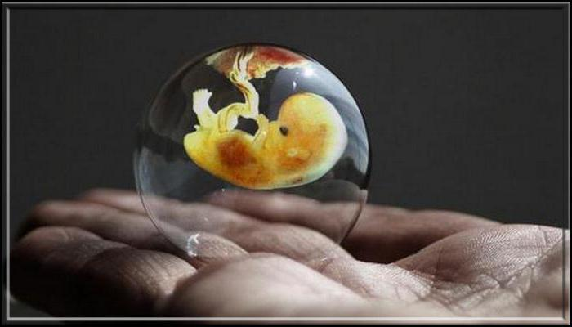
Этический аспект: это м. б. материал, оставшийся в результате прерывания беременности, т. е. аборта.

Slide 14
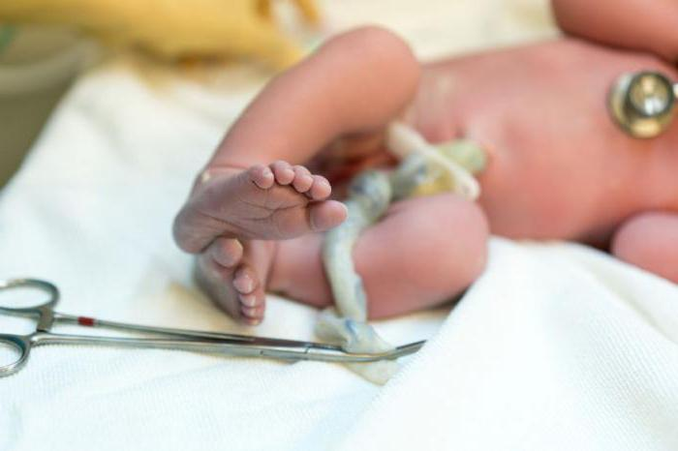

Slide 15
У эмбриональной стволовой клетки есть уникальная система самоконтроля: она активно размножается, но как только произошла ошибка при делении, клетке дается команда на самоубийство. Так что угроза возникновения рака при использовании эск маловероятна.

Slide 16
ЭТИЧЕСКИЙ АСПЕКТ ИСПОЛЬЗОВАНИЯ ЭСК
Противники эмбриональной клеточной терапии считают неэтичным использование абортированных зародышей, называя ее посягательством на человеческую жизнь.
Оппоненты метода полагают, что использование человеческих эмбрионов для получения стволовых клеток способно подтолкнуть женщин к своего рода бизнесу прерыванию беременности ради получения денег в обмен на эмбрион, тем более, что трансплантация стволовых клеток считается сейчас одной из перспективнейших в медицинской отрасли.

Slide 17
Также существует проблема недостатка донорских яйцеклеток.
Критики нового метода считают, что все эмбрионы, будь они искусственные или натуральные, могут развиться в полноценного человека, поэтому проводить с ними эксперименты аморально.
Они считают, что необходимо получать стволовые клетки из тканей взрослых людей.

Slide 18
СТВОЛОВЫЕ КЛЕТКИ ВЗРОСЛОГО ОРГАНИЗМА
В течение жизни во организме постоянно происходит гибель клеток различных тканей, как при естественном обновлении, так и при повреждениях. В кишечнике, коже, мышцах, красном костном мозге, печени, головном мозге существуют ткане-специфические популяции клеток.

Slide 19
Гемопоэтические стволовые клетки - взрослые стволовые клетки, находятся в красном костном мозге взрослого организма
При трансплантации в кровоток они могут дифференцироваться также в клетки эпителия.
Они успешно подвергаются криоконсервации (возможность хранения собственных клеток «про запас» с их использованием через длительное время).
Но на настоящий момент не выработаны методики увеличения количества гемопоэтических клеток в лабораторных условиях.

Slide 20
В чем же суть данного метода? Оказывается, чудо-клетки обладают двумя важнейшими функциями – они делятся сами и активизируют размножение других клеток организма.
Смысл лечения в том, что при попадании в болезненный орган, клетки запускают работу иммунной системы и выделяют биоактивные вещества, которые активизируют к обновлению собственные стволовые клетки пораженного органа. В результате замены старых клеток на новые и происходит процесс регенерации, благодаря которому орган постепенно восстанавливается.

Slide 21
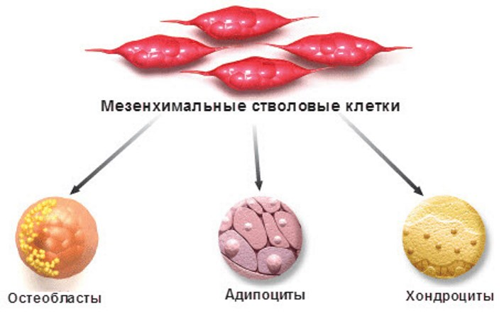

Slide 22
Методики клеточной терапии стали применяться для лечения инфарктов миокарда, злокачественных опухолей, инсультов, травм и ожогов. Сегодня спектр применения клеточной терапии стал намного шире, и в мире проведено десятки тысяч успешных трансплантаций стволовых клеток взрослым и детям.
Введение стволовых культур проводится для лечения инсультов, травм головного и повреждений спинного мозга. После их поступления в пораженные ткани у больных восстанавливаются нервные клетки и капиллярная сеть в пораженном участке мозга.

Slide 23
«ПРОТИВ » СТВОЛОВЫХ КЛЕТОК
Михаил ПАЛЬЦЕВ, экс-ректор Московской медицинской академии им. И. М. Сеченова, академик РАМН и РАН : – В России нет стандартов выделения клеток, поддержания их роста, хранения, контроля качества, а уж контроль за судьбой человека после введения стволовых клеток и вовсе не ведется. Не исключено, что это делается вообще без толку : еще не доказано, что введенные клетки приживаются в организме. Хотя со стволовыми клетками многие связывают будущее медицины, пока их свойства до конца не изучены, рано применять их в клинической практике.

Slide 24
«ПРОТИВ » СТВОЛОВЫХ КЛЕТОК
Владимир СМИРНОВ, директор Института экспериментальной кардиологии : – Нужно срочно остановить потоки непроверенных клеток, которые везут к нам из Сибири, Киева. Страна поражена неграмотным применением этого материала. Это приняло размеры эпидемии – по России ездят группы людей, которые лечат неизвестно какими стволовыми клетками все заболевания.
Андрей ВАСИЛЬЕВ, академик РАМН : – Изучение стволовых клеток – предмет фундаментальных исследований, однако медики вовсю применяют их на практике. Часто эти методы предлагают за деньги даже люди, которые не имеют никакого отношения к медицине. Нас, ученых, пугает безудержное применение клеточных технологий.

Slide 25
« ЗА » СТВОЛОВЫЕ КЛЕТКИ
Юрий БЛОШАНСКИЙ, известный гинеколог: – Что касается этики, то она должна быть такой : никогда не позволяй себе делать то, что идет в ущерб больному. Но иногда можно и рискнуть. Пока мы размышляем, японцы уже догадались брать кардиоклетки из менструальной крови ! Если мы не начнем применять стволовые клетки в практике уже сейчас, то серьезно отстанем от других стран !

Slide 26
« ЗА » СТВОЛОВЫЕ КЛЕТКИ
Аркадий КАСПАРОВ, академик РАМН, Институт глазных болезней : – Эксперименты по пересадке стволовых клеток в роговицу показывают хорошие результаты. То, что применять эти методы лечения в клинике запрещено, связывает нам руки. Сейчас же в России делается всего 4–5 тыс. операций по трансплантации роговицы в год, тогда как в Америке – 40–50 тысяч. Нашим врачам приходится работать с донорскими материалами, взятыми у трупов, которых не хватает.

Slide 27
Еще недавно стволовые клетки считались наиболее перспективными в лечении таких недугов, как диабет и болезни Паркинсона и Альцгеймера. До сих пор общественность уверяли, что стволовые клетки, взятые у эмбрионов на ранних стадиях развития, при введении в организм женщин, значительно омолаживают его и превращают дам в юных прелестниц.
Однако совсем недавно мадридские ученые обнаружили, что стволовые клетки, полученные у взрослых людей, могут после имплантации приводить к возникновению рака. Это происходит, если им позволяют слишком долго делиться вне тела.

Slide 28
В России российским законодательством позволено лишь извлекать стволовые клетки из эмбрионов для последующего изучения и сохранения. Лицензий на лечение инъекциями стволовых клеток не получила ни одна клиника; подобная деятельность считается экспериментальной и незаконной.

Slide 29
По информации Андрея Юрьева, заместителя главы Федеральной службы по надзору в сфере здравоохранения и социального развития, недавно было начато расследование деятельности около 20 российских клиник, которые предлагают лечение стволовыми клетками. Пока же богатые клиенты охотно соглашаются на новомодные процедуры и утверждают, что они очень эффективны.

Slide 30
А пока ученые всего мира доказывают вред, приносимый стволовыми клетками, в Санкт-Петербурге планируется открыть криогенный банк этих клеток и крови. Причем проект оценивается ни много ни мало в $1 миллион. Под хранилище ключевых "кирпичиков жизни" будет задействован выведенный из эксплуатации бассейн одного из городских стационаров.

Slide 31
Стоимость лечения стволовыми клетками достаточно высока. Например, в России она колеблется от 240 тыс. до 350 тыс. рублей. Такая высокая цена оправдывается достаточно сложными и высокотехнологичными процессами по выращиванию биоматериала.
За эту цену человеку вводится 100 млн. клеток на один курс. Стоимость самой процедуры введения оплачивается отдельно.
Процедуры по мезотерапии стволовыми клетками более доступны. Для получения выраженного эффекта омоложения кожи необходимо проведение 5-10 сеансов, а стоимость каждого из них составляет 15-30 тыс. рублей.

Slide 32
Частными криобанками порой проводится агрессивный маркетинг, который вводит в заблуждение людей, страдающих такими тяжелыми заболеваниями как сахарный диабет, болезни Альцгеймера, Паркинсона и др.
На самом деле лечение этих тяжелых недугов пока проводится только на экспериментальном уровне, и такие методики проходят стадии исследований и доработок.

Slide 33
Криобанки - это специально оборудованные хранилища стволовых клеток. В Европе и Америке криобанки стволовых клеток пуповинной крови начали появляться более 10 лет назад. Сегодня в общей сложности их 45. В этих банках хранятся образцы пуповинной крови, заготовленные от новорожденных-доноров, данные о которых включены в Национальные Регистры доноров гемопоэтических клеток.

Slide 34
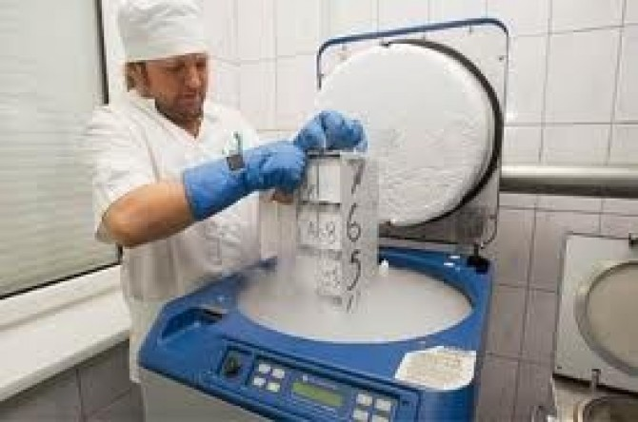

Slide 35
Заключив договор с таким банком, родители могут также сохранить «впрок» стволовые клетки и для своего ребенка. Клетки подвергаются тщательному обследованию, замораживаются по специальной программе и хранятся в жидком азоте при температуре –196°С в состоянии полного анабиоза и могут быть использованы для лечения самого ребенка или его ближайших родственников.

Slide 36
На территории РФ функционируют такие криобанки:
- «Банк стволовых клеток ДЗМ», прикрепленный в 2013 году к «Станции переливания крови Департамента здравоохранения города Москвы»;
- Банк стволовых клеток «КриоЦентр» (г. Москва);
- ООО Криомедика (г. Москва);
- Гемабанк (г. Москва и г. Санкт-Петербург);
- Банк Стволовых Клеток Флора-Мед (г. Москва);
- ООО Транс-Технологии (г. Санкт-Петербург);
- Казанский Банк Стволовых Клеток;
- Поволжский Банк Гемопоэтических Клеток (г. Самара).

Slide 37
В настоящее время, кроме косметических процедур, медицинские клиники предлагают и лечение серьезных заболеваний инъекциями со стволовыми клетками. В прайсах написано, что сахарный диабет, онкологические заболевания возможно излечить инъекциями. Но подтвержденных данных о таких выздоровлениях нет. Наоборот, есть мнения специалистов, что омоложение стволовыми клетками вызывает рак.

Slide 38
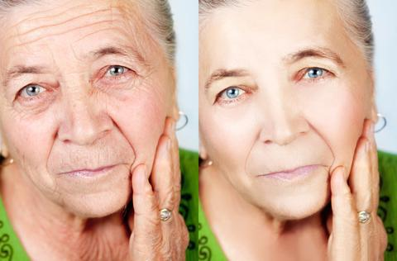
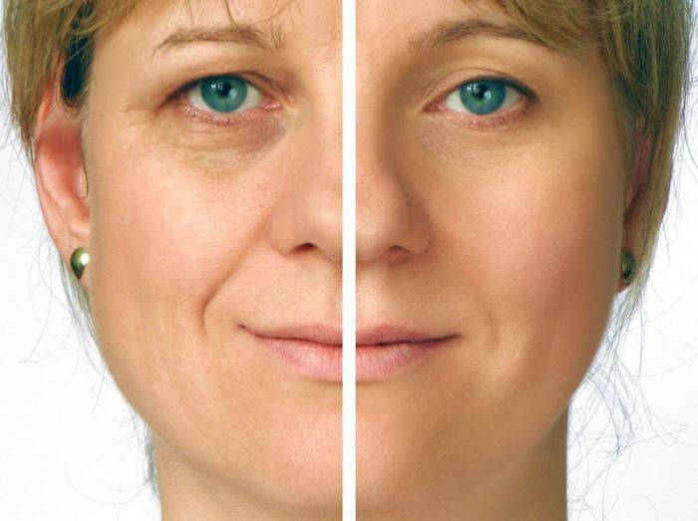
Омоложение с помощью стволовых клеток

Slide 39
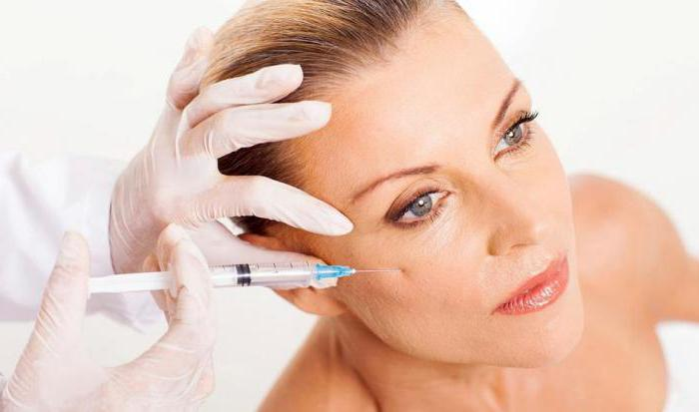

Slide 40
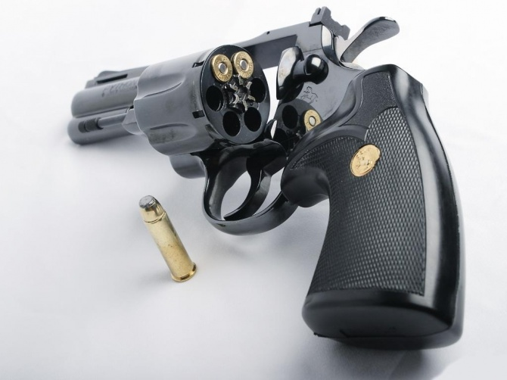
«РУЛЕТКА ИЛИ ИГРА СО СМЕРТЬЮ»
Фигурирует разная статистика последствий использования эмбриональных стволовых клеток – по одним данным 30% пациентов становятся раковыми больными, другие данные звучат иначе: заболеваемость раком после этой терапии повышается втрое.
Вследствие закрытости информации, сложно сказать, каков реальный уровень опасности данной «терапии молодости».

Slide 41
Анализы знаменитых пациентов показывали, что в организме актеров происходит обновление, ускорение жизнедеятельности. Однако вскорости появилась страшная статистика: те, кто применял стволовые клетки, сначала реально молодели, а потом быстро «сгорали» от рака. У них происходил стремительный рост раковых клеток. Дмитрий Хворостовский, Жанна Фриске, Абдулов, Янковский, Полищук, Клара Лучко, Турчинский (Динамит), Юрий Айзеншпис, Анна Самйлова - все применяли стволовые клетки и скоротечно ушли из жизни.

Slide 42
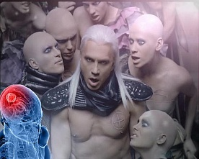
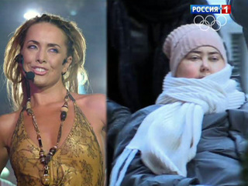
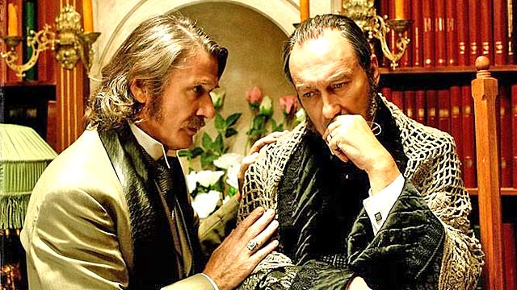
Врачи диагностировали у всемирно известного оперного певца Дмитрия Хворостовского опухоль мозга.
похоронили эстрадную певицу Жанну Фриске, которой год назад поставили тот же диагноз.
Александр Абдулов и
Олег Янковский.

Slide 43
Ученые всего мира называют XXI век – веком биомедицины. И это вполне объяснимо, ведь данная область медицины развивается с невероятной скоростью. Недаром же в последние годы за открытия в области клеточных технологий ученые получили 7 Нобелевских премий! И это далеко не предел, ведь перспективы лечения стволовыми клетками на сегодняшний день выглядят абсолютно безграничными!

Slide 44
Спасибо за внимание!

